Slide 1
Chap3 Classification
경북대학교 IT 대학
전자공학부
허 국 호

Slide 2
목차
3.1 MNIST
3.2 이진 분류기 훈련
3.3 성능 측정
3.4 다중 분류
3.5 에러 분석
3.6 다중 레이블 분류
3.7 다중 출력 분류

Slide 3
3.1
MNIST

Slide 4
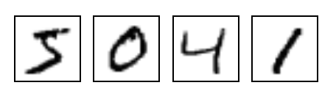
3.1 MNIST
목적 : 28x28 픽셀의 필기 숫자 이미지를 어떤 숫자인지 판별하는 것
7만개의 이미지로 이루어진 Dataset 사용

Slide 5
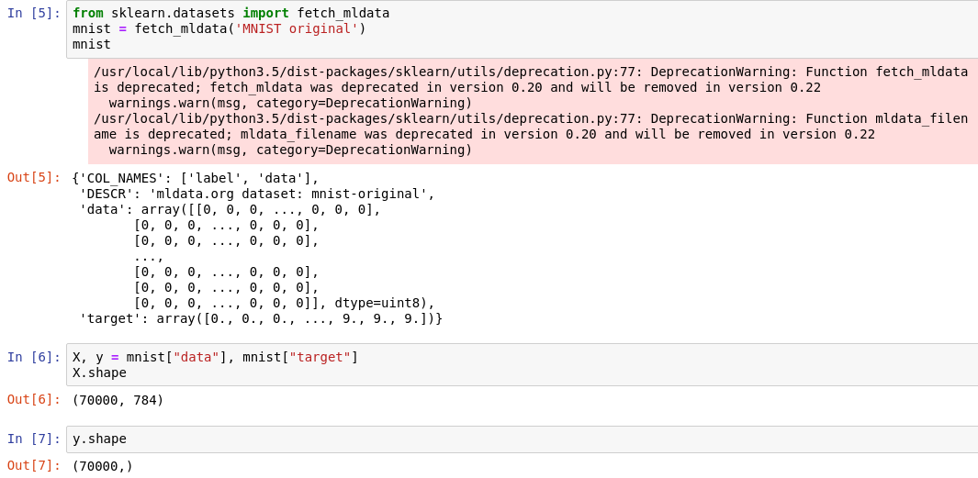
3.1 MNIST
DESCR : 데이터셋 설명
DATA : [샘플][특성]으로 이루어진 ‘data’ 2차원 배열
샘플 = image , 특성 = 0~255(pixel)
TARGET : 레이블 배열
28 * 28테이터가 70,000개
label 70,000개

Slide 6
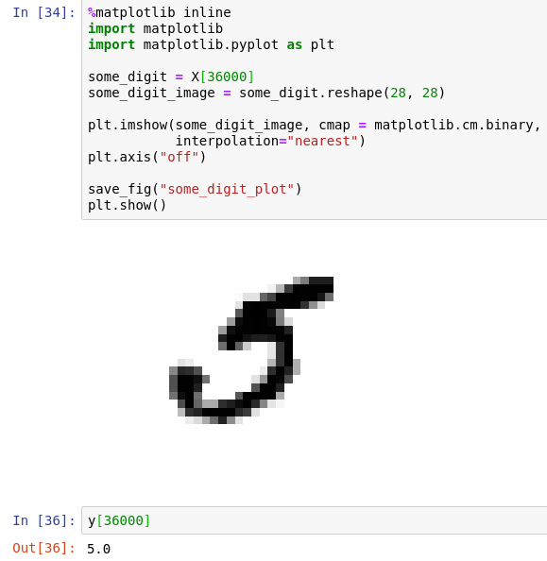
3.1 MNIST
샘플의 특성 벡터를 추출, 28x28 배열로 변환
imshow() 함수로 이미지 출력
이미지 숫자 5 == 실제 레이블 값 5

Slide 7
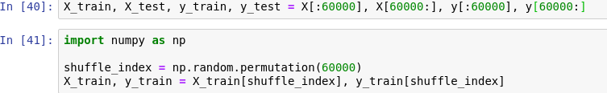
3.1 MNIST
Train_Set 60,000
Test_Set 10,000
훈련 세트를 섞어 모든 교차 검증 폴드가 비슷해지게 만듬

Slide 8
3.2
이진 분류기 훈련

Slide 9

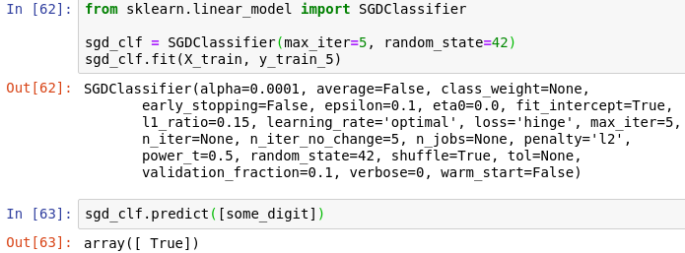
3.2 이진 분류기 훈련
이진 분류기(Binary Classifier) : 참 혹은 거짓 2가지 클래스로 분류
0, 1, 2, 3, 4, 5, 6, 7, 8, 9
False, False, False, False, False, True, False, False, False, False
SDGClassifier(확률적 경사 하강법) : 데이터가 방대할 경우 전체를 대변하는 적은 테이터를 무작위로 뽑아 사용하여 빠른 속도로 학습

Slide 10
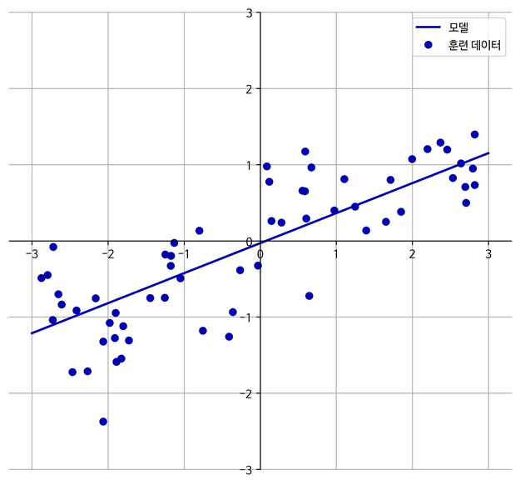
3.2 이진 분류기 훈련
y = wx + b

Slide 11
3.3
성능 측정

Slide 12
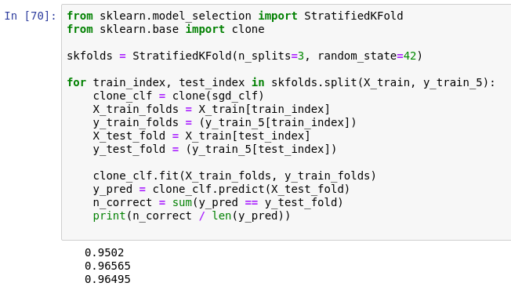
3.3.1 교차 검증을 사용한 정확도 측정
교차 검증 구현
매 반복마다 분류기를 복제, 훈련 폴드로 훈련, 테스트 폴드로 예측 생성
올바른 예측을 카운팅하여 정확도 측정

Slide 13
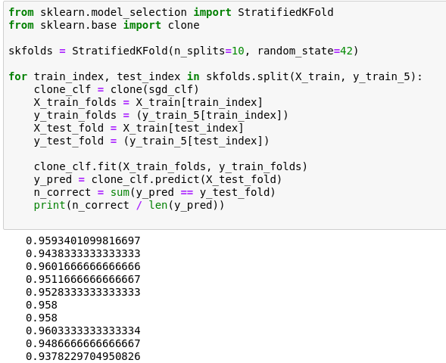
3.3.1 교차 검증을 사용한 정확도 측정

Slide 14


3.3.1 교차 검증을 사용한 정확도 측정
교차 검증 데이터 비율
train data set : 40,000
validation data set : 20,000
train data set : 54,000
validation data set : 6,000

Slide 15
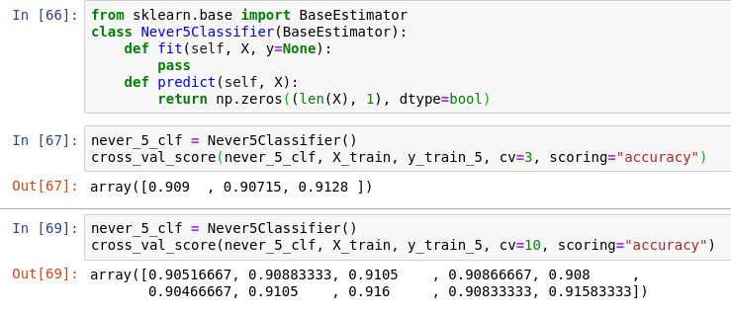
3.3.1 교차 검증을 사용한 정확도 측정
교차 검증 데이터 비율
train data set : 40,000
validation data set : 20,000
train data set : 54,000
validation data set : 6,000

Slide 16
3.3.1 교차 검증을 사용한 정확도 측정
1
Train Data Set
5-120
1-30
2-30
3-30
4-30
2
3
Validation Data Set
5-12
1-3
2-3
3-3
4-3
4
5

Slide 17


3.3.2 오차 행렬
클래스 A의 샘플이 클래스 B로 잘못 분류된 횟수를 센다
ex) 오차 행렬[5][3] = 숫자 5의 이미지를 3으로 분류한 횟수
cross_val_predict() : K교차 검증 수행을 하지만 평가점수가 아닌 테스트 폴드에서 얻는 예측을 반환

Slide 18
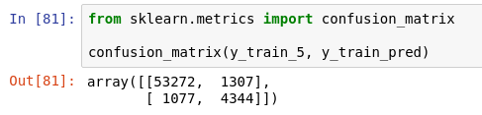
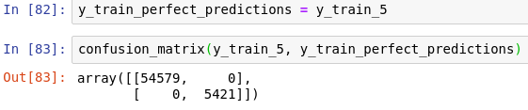
3.3.2 오차 행렬
음성 클래스(negative class) : [true negative, false negative]
true : 52018개를 ‘5아님’ 으로 정확히 분류
false : 2561개를 ‘5’로 잘못 분류
양성 클래스(positive class) : [false positive, true positive]
false : 5149개를 ‘5아님’으로 잘못 분류
true : 272개를 ‘5’로 분류
예측한 클래스
실제 클래스

Slide 19
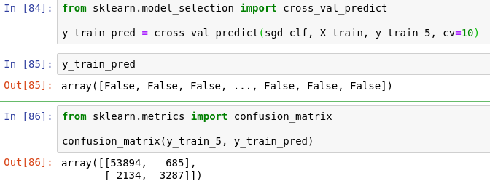
3.3.2 오차 행렬

Slide 20
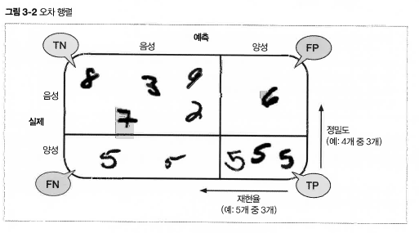
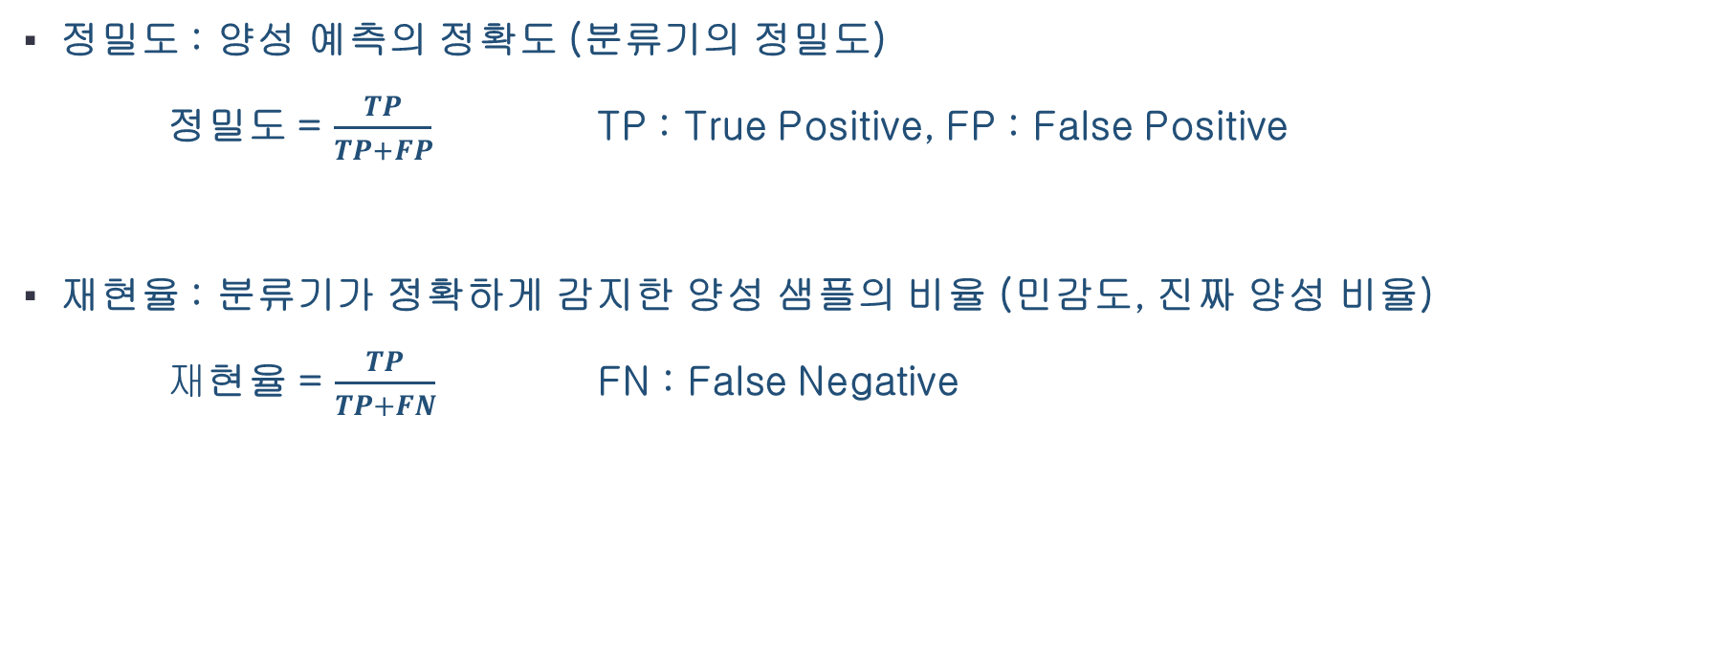
3.3.2 오차 행렬
정밀도 : 양성 예측의 정확도 (분류기의 정밀도)
정밀도 = $\frac{TP}{TP+FP}$ TP : True Positive, FP : False Positive
재현율 : 분류기가 정확하게 감지한 양성 샘플의 비율 (민감도, 진짜 양성 비율)
$재$현율 = $\frac{TP}{TP+FN}$ FN : False Negative

Slide 21
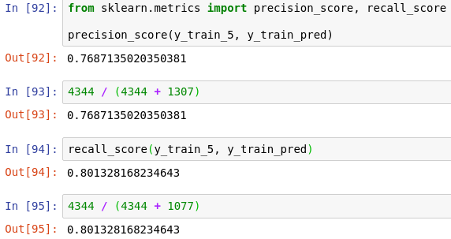
3.3.3 정밀도와 재현율
5로 판별된 이미지 중 77%만 정확 - 정밀도 전체 숫자 5에서 80%만 감지 - 재현율

Slide 22
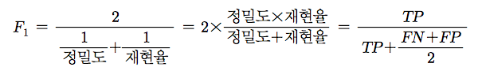

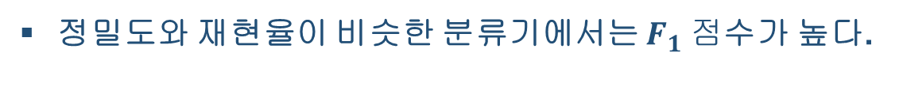

3.3.3 정밀도와 재현율
$F_{1}점$수 : 정밀도와 재현율의 조화평균
정밀도와 재현율이 비슷한 분류기에서는 $F_{1} 점$수가 높다.

Slide 23
3.3.3 정밀도와 재현율
어린아이에게 안전한 동영상을 걸래내는 훈련
재현율 높음, 정밀도 낮음 < 재현율 낮음, 정밀도 높음
감시카메라를 통해 좀도둑 잡는 분류기를 훈련
재현율이 99%라면 정확도가 30%여도 충분
정밀도를 높이면 재현율 저하, 재현율을 높이면 정밀도 저하
→정밀도/재현율 트레이드오프

Slide 24
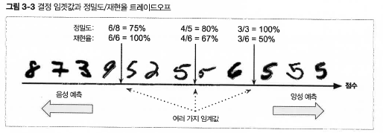
3.3.4 정밀도/재현율 트레이드오프
결정 함수(decision function)을 사용하여 각 샘플의 점수를 계산
이 점수가 임곗값보다 크면 양성 클래스에 샘플 할당, 아니면 음성 클래스에 할당
임곗값에서 정밀도 4/5 = 80%, 재현율4/6 = 67%
임곗값을 높이면 정밀도 3/3 = 100%, 재현율 3/6 = 50%
임곗값을 내리면 정밀도 6/8 = 75%, 재현율 6/6 = 100%

Slide 25
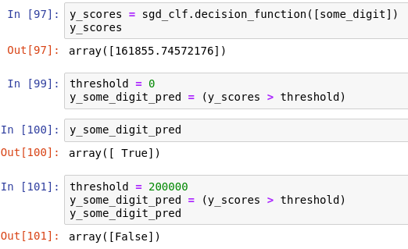
3.3.4 정밀도/재현율 트레이드오프
사이킷런에서 임곗값을 직접 지정할 수는 없지만 예측에 사용한 점수는 확인 할 수 있다.
predict() → decision_function() ➔ 각 샘플의 점수
SGDclassifier의 임곗값 = 0 ➔ TRUE
SGDclassifier의 임곗값 = 20,000 ➔ FALSE

Slide 26
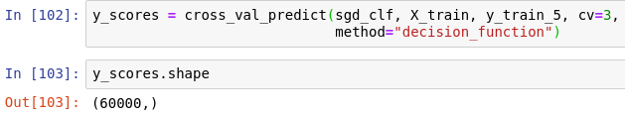
3.3.4 정밀도/재현율 트레이드오프
cross_val_predict() 함수를 이용해 훈련 세트에 있는 모든 샘플의 점수를 구한다.

Slide 27
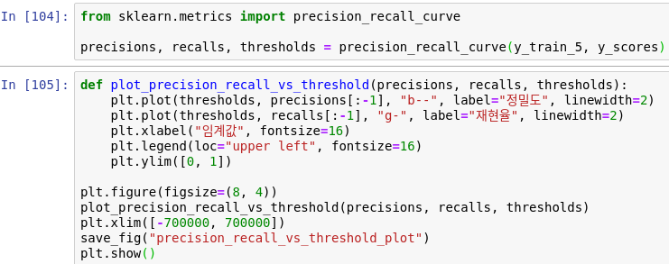
3.3.4 정밀도/재현율 트레이드오프
precision_recall_curve()함수를 사용하여 가능한 모든 임곗값에 대해 정밀도와 재현율을 계산

Slide 28
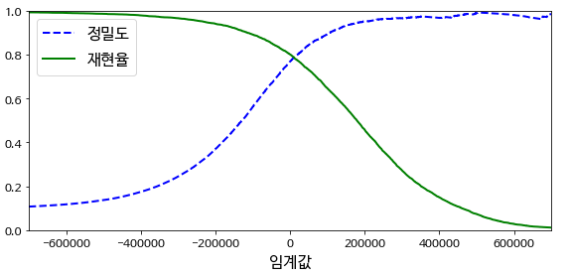
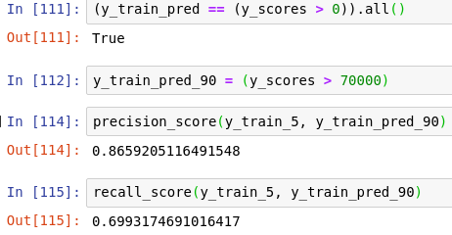
3.3.4 정밀도/재현율 트레이드오프
정밀도 90%를 달성하는 것이 목표
➔임계값 70,000
거의 90%

Slide 29
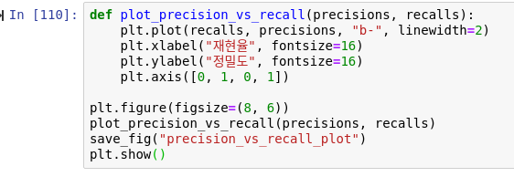
3.3.4 정밀도/재현율 트레이드오프
재현율에 대한 정밀도 곡선을 그리면 좋은 정밀도/재현율 트레이드 오프를 선택하는데 도움이 된다.

Slide 30
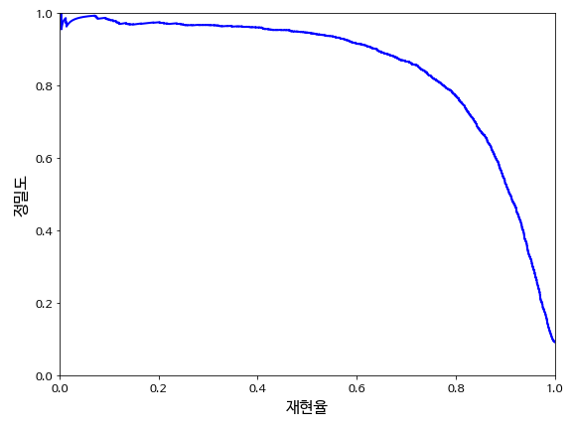
3.3.4 정밀도/재현율 트레이드오프
재현율 80% 근처에서 정밀도가 급격하게 줄어들기 시작. 이 하강점 직전을 정밀도/재현율 트레이드오프로 선택하는것이 좋다.
예를 들면 재현율 60% 정도인 지점.

Slide 31
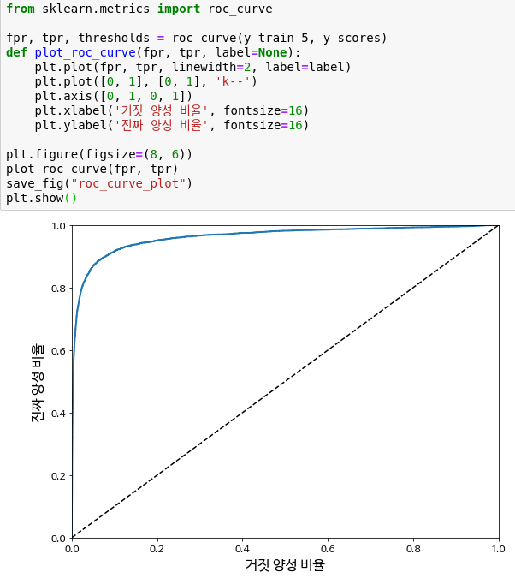

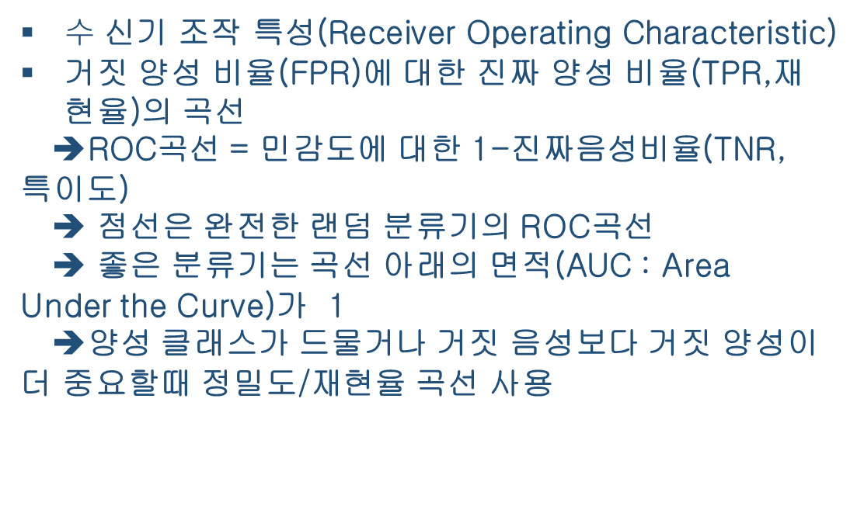
3.3.5 ROC곡선
$수$신기 조작 특성(Receiver Operating Characteristic)
거짓 양성 비율(FPR)에 대한 진짜 양성 비율(TPR,재현율)의 곡선
➔ROC곡선 = 민감도에 대한 1-진짜음성비율(TNR, 특이도)
➔ 점선은 완전한 랜덤 분류기의 ROC곡선
➔ 좋은 분류기는 곡선 아래의 면적(AUC : Area Under the Curve)가 1
➔양성 클래스가 드물거나 거짓 음성보다 거짓 양성이 더 중요할때 정밀도/재현율 곡선 사용

Slide 32

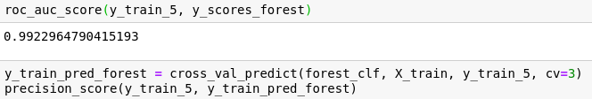
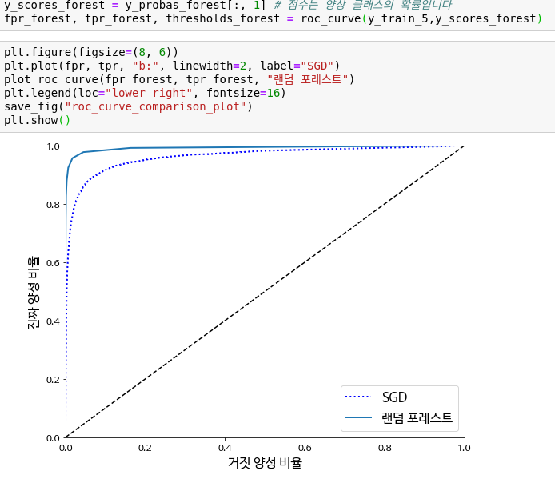

3.3.5 ROC곡선

Slide 33
3.4
다중 분류

Slide 34
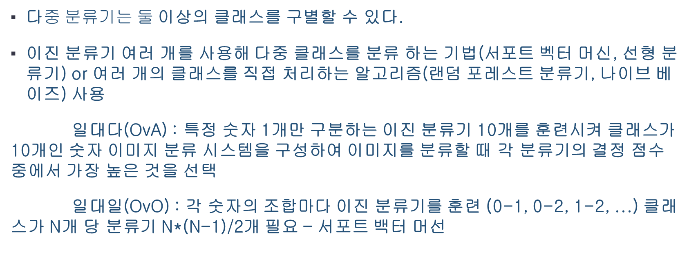
3.4 다중 분류
다$중 분류기는 둘$ 이상의 클래스를 구별할 수 있다.
이진 분류기 여러 개를 사용해 다중 클래스를 분류 하는 기법(서포트 벡터 머신, 선형 분류기) or 여러 개의 클래스를 직접 처리하는 알고리즘(랜덤 포레스트 분류기, 나이브 베이즈) 사용
일대다(OvA) : 특정 숫자 1개만 구분하는 이진 분류기 10개를 훈련시켜 클래스가 10개인 숫자 이미지 분류 시스템을 구성하여 이미지를 분류할 때 각 분류기의 결정 점수 중에서 가장 높은 것을 선택
일대일(OvO) : 각 숫자의 조합마다 이진 분류기를 훈련 (0-1, 0-2, 1-2, ...) 클래스가 N개 당 분류기 N*(N-1)/2개 필요 – 서포트 백터 머선

Slide 35
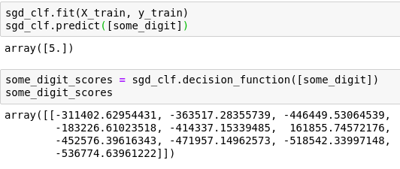
3.4 다중 분류
다중 클래스 분류에 이진 분류 알고리즘 선택시 자동으로 OvA가 적용됨.
0~9까지의 타깃 (y_train)을 사용해 SGDClassifier를 훈련시키고 예측 생성. => 10개의 이진 분류기를 훈련시키고 가장 점수가 높은 클래스를 선택.

Slide 36
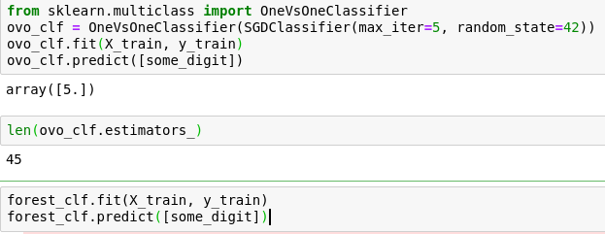

3.4 다중 분류
OvO 혹은 OvA를 강제로 지정하기 위해 OneVsOneClassifier, OneVsRestClassifier를 사용.
SGDClassifier 기반으로 OvO 사용
RandomForestClassifier를 훈련
→ 다중 클래스로 분류 가능
→ 5를 80%확률로 추측

Slide 37
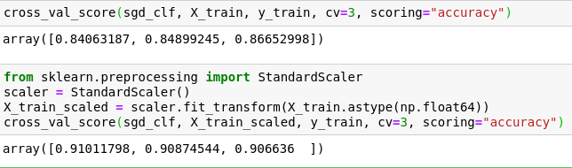
3.4 다중 분류
모든 테스트 폴트에서 84% 이상
입력의 스케일을 조정하면 정확도 90%이상
??

Slide 38
3.5
에러 분석

Slide 39
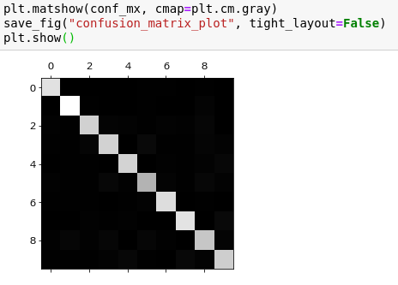
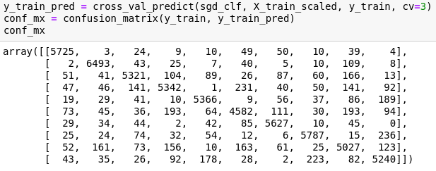
3.5 에러 분석
실제 프로젝트라면 여러 모델을 시도하고, 가장 좋은 몇 개를 골라 GridSearchCV를 사용해 하이퍼파라미터를 세밀하게 튜닝하고 가능한 자동화
이번장에선 가능성이 높은 모델을 하나 찾았다고 가정, 만들어진 에러의 종류를 분석하여 모델의 성능향상을 꾀한다.
오차행렬을 이미지로 표현한다.
(주대각선에 위치해 있으므로 이상적인 형태)

Slide 40
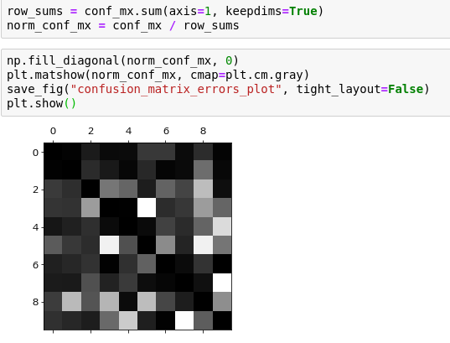
3.5 에러 분석
오차 행렬의 각 값을 대응되는 클래스의 이미지 개수로 나누어 에러 비율을 비교
다른 항목은 유지하면서 주대각선만 0으로 채워 그래프를 그린다.
8,9행, 열은 유난히 밝다.
→ 8,9를 잘 분류하게 해야한다.
에러는 정확하게 대칭이 아니다.
실제 클래스
예측한 클래스

Slide 41
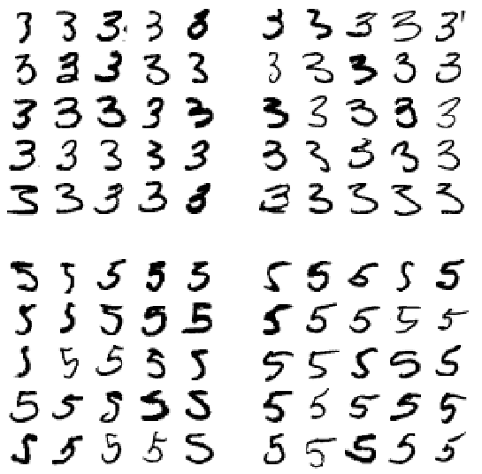
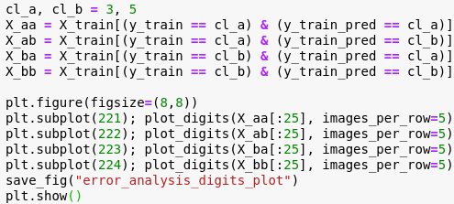
3.5 에러 분석
3
5
오류의 원인은 SGDClassifier
SGDClassifier는 픽셀에 가중치를 할당하고 픽셀 상도의 가중치 합을 정수로 계산
→ 3과 5는 몇 개의 픽셀만 다르기때문에 혼동

Slide 42
3.6
다중 레이블 분류

Slide 43
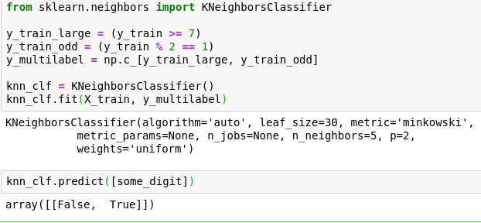
3.6 다중 레이블 분류
다중 레이블 분류(𝑚𝑢𝑙𝑡𝑖𝑙𝑎𝑏𝑙𝑒 𝑐𝑙𝑎𝑠𝑠𝑖𝑓𝑖𝑐𝑎𝑡𝑖𝑜𝑛) : 여러 개의 이진 레이블을 출력하는 분류시스템
분류기가 1, 2, 3을 인식하도록 훈련되어있고, 한 사진에 1과 3이 있으면 [1,0,1]출력
각 숫자 이미지에 두 개의 타깃 레이블이 담긴 y_multilable 배열 생성. 7이상, 홀수 여부를 나타낸다.
KNeighborsClassifier 인스턴스 생성, 다중 타깃 배열을 사용하여 훈련

Slide 44
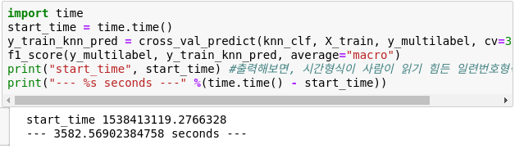
3.6 다중 레이블 분류
모든 레이블에 대한 𝐹_1 점수의 평균을 계산하여 분류기를 평가.
레이블의 비중이 고르지 않아 가중치를 둬야할 경우 average = “weighted”로 설정

Slide 45
3.7
다중 출력 분류

Slide 46
3.7 다중 출력 분류
다중 출력 분류 (multioutput classification) : 다중 레이블 분류에서 한 레이블이 다중 클래스가 될 수 있도록 일반화 한 것. (값을 두 개 이상 가질 수 있다)
노이즈가 많은 숫자 이미지를 입력받아 깨끗한 숫자 이미지를 MNIST이미지처럼 픽셀의 강도를 담은 배열로 출력
출력이 다중 레이블(픽셀당 1레이블)이고 각 레이블은 여러 개의 값을 가진다(0~255 픽셀강도)

Slide 47
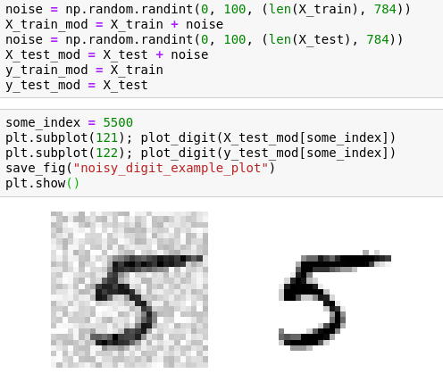
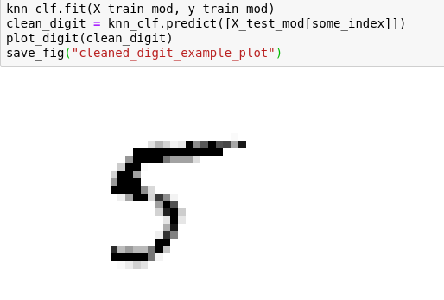
3.7 다중 출력 분류
randint() 함수로 이미지에 노이즈 추가

Slide 48
Q & A

